Slide 1
Разработка алгоритма поиска специфических сигнатур и их переходов в видеопотоке
Студент: Мустафин Владимир Михайлович
Научный руководитель: Таранцев Игорь Геннадьевич

Slide 2
Содержание
Обзор предметной области и актуальность работы
Цели и задачи
Достигнутые результаты
Ожидаемые результаты к защите

Slide 3


Обзор предметной области
Актуальность задачи
Реклама
Отслеживание выполнения заказа

Slide 4
Цели
Разработка алгоритма подготовки ролика.
Разработка алгоритма сравнения последовательностей сигнатур.
Разработка алгоритма поиска/сравнения сигнатур в B-дереве (ключевых сигнатур).
Реализация алгоритмов.
Разработка итогового решения.

Slide 5
Задачи
Исследование наиболее оптимальных алгоритмов вычисления и сравнения последовательностей сигнатур. Выбор одного из них.
Разработка алгоритма разделения ролика на части, по ключевым сигнатурам (подготовка ролика).
Разработка алгоритма сравнения сигнатуры с подготовленным роликом.
Разработка тестового приложения для тестирование скорости и точности сравнения сигнатур.
Исследовать способы хранения ключевых сигнатур. Выбор одного из них.
Разработка оптимального алгоритма поиска/сравнения в базе данных.
Разработка тестового приложения для работы с потоком видео в реальном времени.

Slide 6
Достигнутые результаты
Был проведен литературный обзор и изучены алгоритмы:
Использование цветовой и яркостной гистограмм в качестве сигнатур
Сигнатура на основе порядковой меры
Сигнатура на основе быстрого преобразования Фурье
Был проведен экспериментальный обзор сравнения изображений:
PSNR (Пиковое отношение сигнала к шуму)
SSIM (Индекс структурного сходства)
Сравнение сигнатур, вычисленных с помощью БПФ.

Slide 8
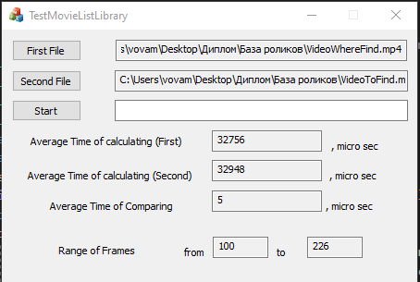
Достигнутые результаты
Был разработан алгоритм подготовки ролика.
Разработано тестовое приложение.
Был разработан алгоритм сравнения сигнатуры с подготовленным роликом.

Slide 9
Ожидаемые результаты к защите
Достаточная скорость работы алгоритмов поиска и сравнения ключевых сигнатур в структуре хранения.
Работающее итоговое решение
Выводы о возможностях применения предложенных методов и алгоритмов.

